Slide 1


Slide 2
package.json
package.json, Node.js projelerinde kullanılan ve projenin bağımlılıklarını, betiklerini, sürüm bilgilerini ve diğer önemli bilgileri yöneten bir dosyadır. Bu dosya, JavaScript tabanlı uygulamaların yapılandırılması ve yönetilmesi için kritik bir öneme sahiptir. İşte package.json dosyasının ana bileşenleri ve işlevleri:
1. Temel Bilgiler
name: Projenin adı. Genellikle projenin bir paketi olarak NPM (Node Package Manager) üzerinde yayımlanacaksa, bu ad kullanılır.
version: Projenin sürüm numarası. Semantik versiyonlama (semver) kurallarına uygun bir formatta olmalıdır (örneğin, 1.0.0).
description: Projenin kısa bir tanımı.
author: Projeyi geliştiren kişinin adı veya organizasyonu.
license: Projenin lisans bilgisi. (örneğin, MIT, Apache-2.0 gibi).

Slide 3
package.json
2. Bağımlılıklar
dependencies: Projenizin çalışması için gereken temel bağımlılıklar. Örneğin:
"dependencies": {
"express": "^4.17.1",
"mongoose": "^5.10.0"
}
devDependencies: Geliştirme aşamasında ihtiyaç duyulan bağımlılıklar. Örneğin, test araçları veya derleyiciler gibi. Bu bağımlılıklar, uygulamanızın üretim ortamında gerekli değildir.
"devDependencies": {
"jest": "^26.6.0",
"typescript": "^4.1.2"
}

Slide 4
package.json
3. Betikler (Scripts)
scripts: Proje ile ilgili otomatikleştirilmiş komutları tanımlar. Örneğin:
"scripts": {
"start": "node index.js",
"test": "jest"
}
5. Diğer Bilgiler
keywords: Projeyi tanımlayan anahtar kelimeler. Projenizin NPM üzerinde bulunabilirliğini artırabilir.
engines: Projenizin hangi Node.js sürümleriyle uyumlu olduğunu belirtir. Örneğin:
"engines": {
"node": ">=12.0.0"
}

Slide 5
Dependencies
package.json Node.js projelerinin yönetilmesi için merkezi bir yapı taşını temsil eder. Bu dosya sayesinde projelerin bağımlılıkları, yapılandırmaları ve otomasyon süreçleri kolayca yönetilebilir. NPM, bu dosyayı kullanarak bağımlılıkları kurar, günceller ve projeyi dağıtır.
npm install –production Before v3.3.0 of npm (2015-08-13)
NODE_ENV=production npm install (default --omit=dev aksi halde boş)
npm install –only=prod If you use 6.x or an earlier version
npm install --omit=dev
Node.js v8.15.0 ve sonrası için --omit=optional ve --omit=peer gibi ek seçeneklerle de kullanılabilir, yani sadece devDependencies değil, optional veya peer bağımlılıklarını da dışlayabilir.
npm install --omit=dev --omit=optional şeklinde kullanılırsa, hem devDependencies hem de optionalDependencies yüklenmez
npm install <paket-adi> --save-optional

Slide 6
.npmrc
npm audit --fix (proje bağımlılıklarındaki güvenlik açıklarını tarar ve bu açıkları otomatik olarak düzeltmeye çalışır. Otomatik son versiyona güncelleme)
.npmrc dosyası, npm (Node Package Manager) yapılandırmalarını belirlemek için kullanılır. Bu dosya sayesinde projeye özel ya da genel npm ayarlarını yapabiliriz. .npmrc dosyasını projeye ekleyerek bazı ayarları projenin her yerinde standart hale getirebiliriz.
# Özel bir registry URL'i tanımlama
@clarusway:registry=https://registry.npmjs.org/clarusway
# Auth token ayarlama (örneğin GitHub paketi için)//npm.pkg.github.com/:_authToken=${NPMRC_GITHUB_TOKEN}
# Proxy ayarları
http-proxy=http://proxy.company.com:8080
https-proxy=http://proxy.company.com:8080
# Cache klasörünü değiştirme
cache=/home/user/.npm-cache
# Zaman aşımı (milisaniye cinsinden)
timeout=60000

Slide 7
CommonJS
CommonJS (CJS), JavaScript dosyalarında modüller arasında kod organizasyonu ve tekrar kullanılabilirlik sağlamak için kullanılan bir modül sistemidir. Node.js'de kullanılan en yaygın modül formatlarından biridir ve özellikle sunucu tarafında JavaScript geliştirme sürecinde yaygın olarak tercih edilir.
CommonJS was introduced in 2009
ES Modules was introduced in ECMAScript 6 in 2015.(ES6)
CommonJS modülleri senkron olarak çalışır. require komutu çalıştırıldığında dosya yüklenir ve kod hemen çalıştırılır. Bu, Node.js sunucu tarafında genellikle uygun olsa da, tarayıcı tabanlı uygulamalarda tercih edilmez.
CommonJS'de her dosya kendi kapsama alanına sahiptir, bu nedenle değişkenler veya fonksiyonlar başka dosyalarda varsayılan olarak erişilebilir olmaz. module.exports veya exports ile manuel olarak dışa aktarılmaları gerekir.
CommonJS modüllerinin yüklenme şekli, uygulamanın başlangıcında gerçekleşir. Bu da uygulama başlatılırken tüm modüllerin yüklenmesi anlamına gelir. ES Modules ile ise sadece ihtiyaç duyulan modüller yüklenir, bu da performans artışı sağlar.

Slide 8
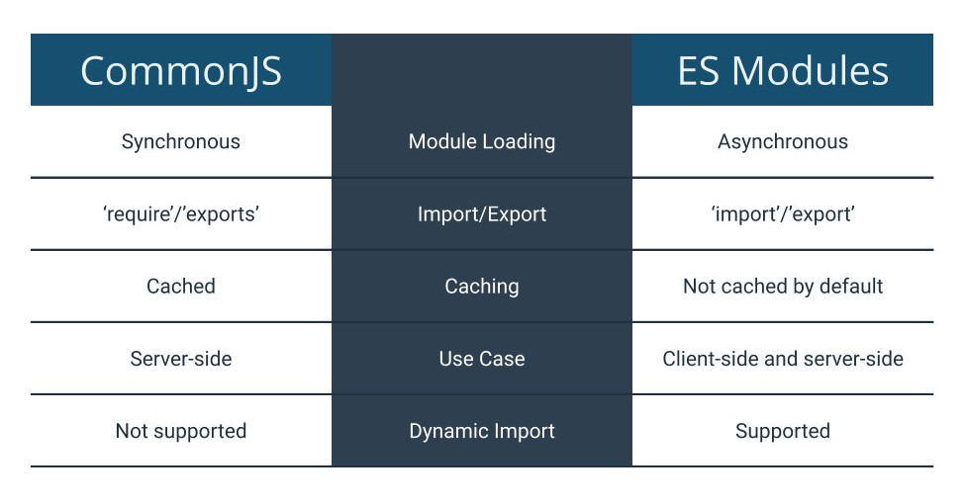
Modules
ES Modules (ESM) ise tarayıcı tabanlı uygulamalar için daha uygundur. ESM, ‘import’ ve ‘export’ anahtar kelimelerini kullanır. Modüller asenkron bir şekilde yüklenir, bu da onları tarayıcıda daha verimli kılar. CommonJS modüllerinin yüklenme şekli, uygulamanın başlangıcında gerçekleşir. Bu da uygulama başlatılırken tüm modüllerin yüklenmesi anlamına gelir. ES Modules ile ise sadece ihtiyaç duyulan modüller yüklenir, bu da performans artışı sağlar.

Slide 9
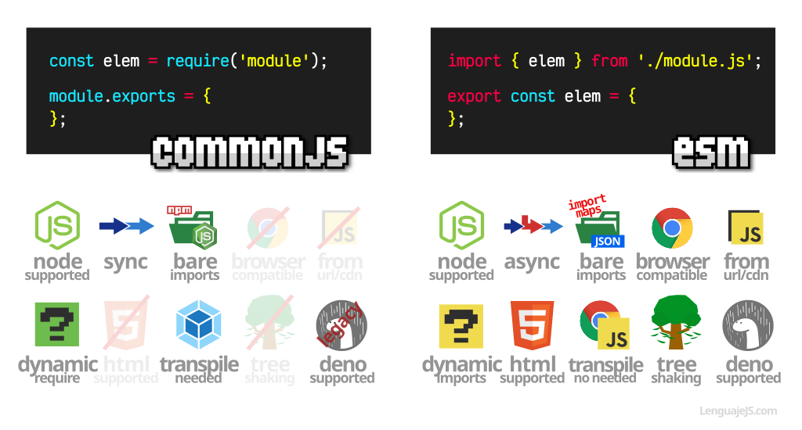
Modules

Slide 10
process
Node.js'te çalışan bir uygulamanın yaşam döngüsünü ve çevresel bilgilerini kontrol etmeyi sağlayan bir global nesnedir. Bu nesne, uygulama çalışırken kullanılan işlemle ilgili birçok önemli bilgiye erişim sağlar ve Node.js ortamında çalışan programların sistem kaynaklarına erişmesine olanak tanır. process nesnesi, hem uygulamanın nasıl çalıştığını izlemek hem de uygulama boyunca dinamik olarak davranışını kontrol etmek için kullanılır.
process.env: Ortam değişkenlerini içerir. Örneğin,
process.env.NODE_ENV, uygulamanın çalışma ortamını (development, production, vb.) belirlemek için kullanılır.
process.argv: Komut satırından gelen argümanları dizi olarak döner ve uygulamanın farklı parametrelerle çalıştırılmasını sağlar.
process.uptime(): İşlemin kaç saniyedir çalıştığını döndürür.
process.on(): exit, uncaughtException gibi olayları dinlemek için kullanılır. Örneğin, process.on('exit', callback) fonksiyonu, uygulama kapanmadan önce bir geri çağırma fonksiyonunu çalıştırır.
process.stdin, process.stdout ve process.stderr: Standart giriş ve çıkış akışlarına erişim sağlar. Örneğin, kullanıcıdan veri almak veya çıktıyı konsola yazdırmak için kullanılabilir.
process.memoryUsage(): Bellek kullanımı ile ilgili bilgileri döndürür.

Slide 11
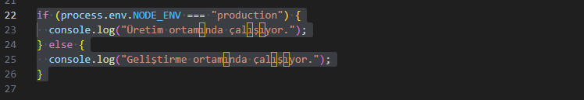
process
process.exit(0): Uygulamanın başarıyla tamamlandığını belirtir. 0 kodu, işlemin sorunsuz bir şekilde sona erdiğini ifade eder.
process.exit(1): Bir hata veya beklenmeyen durum nedeniyle uygulamanın sonlandırıldığını belirtir. 1 ve diğer pozitif değerler, genellikle hata durumlarını işaret eder.

Slide 12

let’s start

Slide 13


